Slide 1
Nutzung der AWS CLI Schnittstelle zur Ausführung eines Programms in EC2
Cloud Computing
Tommy Köhler
E-Mail: koehto.pi21@stud.gera.dhge.de

Slide 2

Gliederung
Idee
Planung
Vorbereitung
Umsetzung des PowerShell Skripts
Probleme
Ausblick
Fazit

Slide 3
Idee
  Aufgabe in Form eines PowerShell Skripts umsetzen
    Gründe:
    PowerShell bisher schon öfters gebraucht und dort gerne mehr Erfahrung gehabt
    unter Linux wäre es mir zwar leichter gefallen, dort habe ich vorher getestet bevor unter Windows umgesetzt wurde
  Erweiterungen der Grundanforderungen um variable Programmeingabe, variable Auswahl der Rechenressourcen und CloudWatch Metriken geplant
  Versionsverwaltung durch GitHub

Slide 4
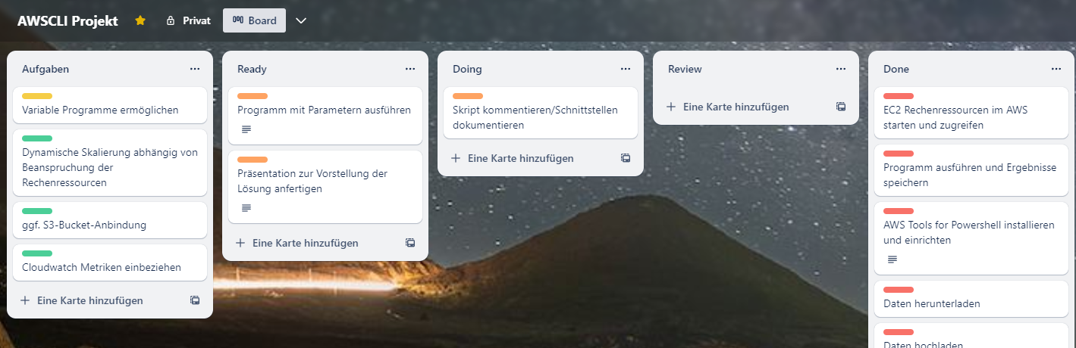
Planung
  Planung mittels Atlassian Trello KanBan-Board umgesetzt
  4 MVPs:
    MVP 1: einfaches Programm erstmal im AWS laufen lassen, welches im Skript hinterlegt ist
    MVP 2: Erweiterung um variable Programme im AWS startbar
    MVP 3: Erweiterung um variable Skalierung der Rechenressourcen je nach benötigter Leistung (Fragen vor Start und dann Auswahl welche Instanz die sinnvollste wäre)
    MVP 4: Sicherheitsfaktoren betrachten (AWS Cloudwatch)

Slide 5
Vorbereitung
  PowerShell Skript zur Installation der AWS-CLI Pakete
$source = "https://awscli.amazonaws.com/AWSCLIV2.msi"
$destination = "$env:USERPROFILE\Downloads\AWSCLIV2.msi"
# Create web client
$webClient = [System.Net.WebClient]::new()
# Download the file
$webClient.DownloadFile($source, $destination)
Start-Process -FilePath C:\windows\system32\msiexec.exe -Args "/i $destination /passive" -Verb RunAs -Wait
$env:Path += ";C:\Program Files\Amazon\AWSCLIV2"

Slide 6
Umsetzung des PowerShell Skripts
<#Definition der Parameter#>
Param(
[Parameter(Mandatory=$false)]
[string]$ProgramPath = "script.sh",
[Parameter(Mandatory=$true)]
[string]$InstanceType = "t2.micro"
)
<#Ubuntu AMI#>
$amiID = "ami-0fc5d935ebf8bc3bc"
<#get Current Username#>
$Username = $env:USERNAME
<#Path for SSH-Key Security#>
$KeyPairPath = "$env:USERPROFILE\.ssh\current-key.pem"

Slide 7
Umsetzung des PowerShell Skripts
<#Creating EC2 Instance and getting Public IP of the Instance#>
Write-Output "### Creating EC2-Ubuntu Instance ###"
Start-Sleep -Seconds 3
$InstanceId = aws ec2 run-instances --image-id $amiID --count 1 --instance-type $InstanceType --key-name current-key-pair --security-group-ids $SecGroupID --query 'Instances[0].InstanceId' --output text
$InstanceIP = aws ec2 describe-instances --instance-ids $InstanceId --query 'Reservations[*].Instances[*].PublicIpAddress' --output text
<#Wait until EC2 Instance is set up and running#>
$instanceState = "stopped"
Write-Output "### Waiting for Running EC2-Instance ###"
while ($instanceState -ne "running") {
$instanceState = aws ec2 describe-instances --instance-ids $InstanceId --query 'Reservations[0].Instances[0].State.Name' --output text
Start-Sleep -Seconds 5
Write-Output "."
}
Write-Output "### EC2-Instance Running (IP: $InstanceIP) ###"

Slide 8
Umsetzung des PowerShell Skripts
Write-Output "### Stopping EC2 Instances ###"
aws ec2 terminate-instances --instance-ids $InstanceId
$instanceState = "running"
Write-Output "### Waiting for Terminating EC2-Instance"
while ($instanceState -ne "terminated") {
$instanceState = aws ec2 describe-instances --instance-ids $InstanceId --query 'Reservations[0].Instances[0].State.Name' --output text
Start-Sleep -Seconds 5
Write-Output "."
}
Write-Output "### Deleting Security-Group ###"
Start-Sleep -Seconds 2
aws ec2 delete-security-group --group-id $SecGroupID
Write-Output "### Deleting Current-Key-Pair ###"
aws ec2 delete-key-pair --key-name current-key-pair
Remove-Item $KeyPairPath

Slide 9
Probleme
  Verbindung zu AWS klappte unter Linux super mit dem Befehl „aws configure“…in der Windows-Powershell funktionierte dies bei mir nicht
  → Lösung war dann im Nutzerverzeichnis im Ordner .aws die „credentials“ Datei zu bearbeiten
  Größtes Problem: Verbindung zur EC2 Instanz mittels SCP/SSH
    1. SSH-Key Berechtigungen zu offen: unter Linux lösbar mit „chmod 400“, unter PowerShell eine ganz schöne Herausforderung die viele Stunden kostete (Datei muss nur im Nutzerverzeichnis unter \.ssh liegen)
    2. SSH-Key invalid: Permission denied: Lösung sehr zeitaufwendig, da die SSH-Verbindung außerhalb des Skripts funktionierte → einziger Unterschied einmal wurde der Key durch das Skript erstellt, einmal nicht…
    Kurz: Das Problem war ein CRLF statt LF am Ende der RSA-Schlüsseldatei bei dem vom Skript erstellen Schlüssel welches nun im Skript automatisch entfernt wird

Slide 10
Ausblick
  Erweiterungsideen welche sich im Verlauf der Arbeit ergaben
  Abfrage: Überhaupt AWS-CLI Tools installiert? Falls nicht Installationsskript erst einmal ausführen…
  Anbindung eines S3-Buckets zur Speicherung von größeren Mengen an Ergebnisdaten ermöglichen?
  Sessionmanager statt normaler SSH-Verbindung nutzen?

Slide 11
Fazit
  Aktueller Stand: noch nicht alle Funktionen umgesetzt, war nach den Problemen zu erwarten
  → MVP 2.5 erreicht
  … allerdings Funktionalität der User Story erfüllt.
  durch die viele Fehlersuche musste viel „links und rechts“ vom eigentlichen Weg recherchiert werden → viel Wissensgewinn
Notes:
MVP 2.5 weil man kann Auswählen welche Instanz, allerdings macht er keinen Vorschlag…

Slide 12
Vielen Dank
Tommy Köhler
koehto.pi21@stud.gera.dhge.de

